Slide 1
Complément SQL

Slide 2
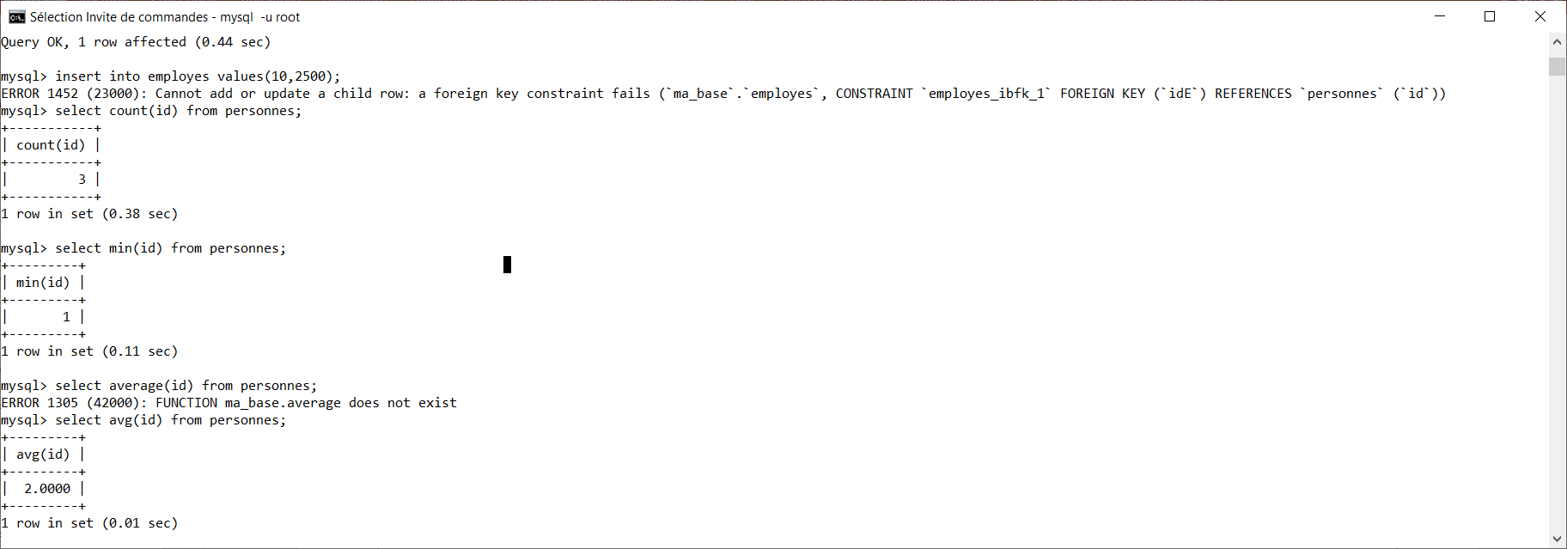
Quelques commandes supplémentaires
La moyenne :
Le nombre minimum d’un champ :
Le nombre d ’éléments d’un champ :

Slide 3
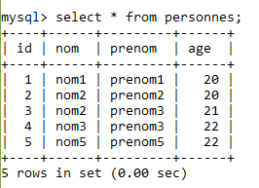
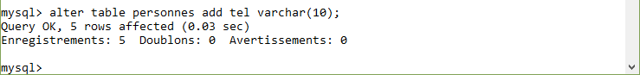
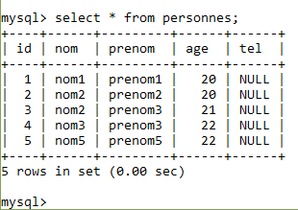
Modification d’une table

Slide 4
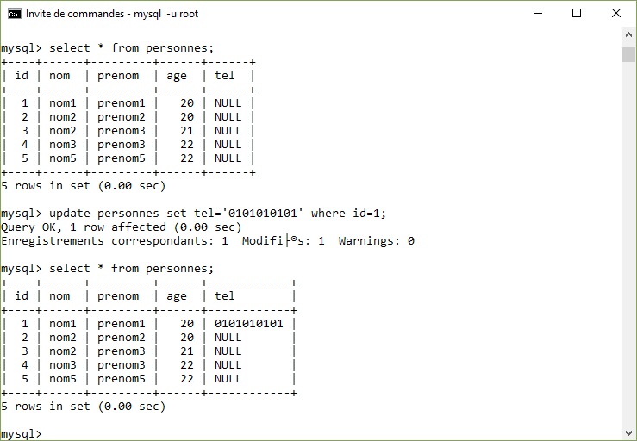
Modification d’un champ

Slide 5
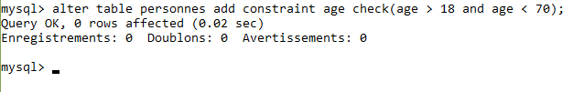
Contraintes sur les champs

Slide 6
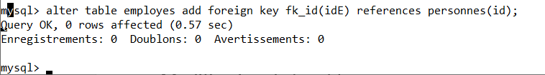
Clef étrangère

Slide 7
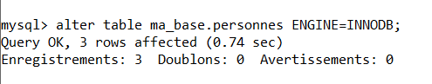
Changement de moteur (myIsam vers InnoDB)
Il faut faire ce changement lorsque les deux tables n’ont pas le même type. Sinon, la clé étrangère ne peut
être définie.

Slide 8
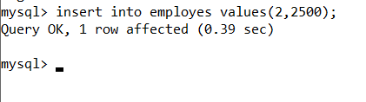
Insertion autorisée
Cette commande fonctionne parce que la valeur id=2 existe bien dans la table « personnes ».

Slide 9
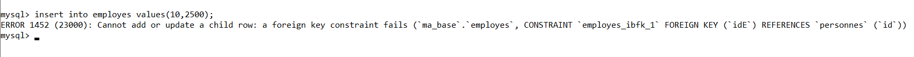
Insertion non autorisée
Cette commande génère une erreur car le champ « id » de la table personnes ne contient pas la valeur « 10 »

